Slide 1

Проект
«Неделя театра»
(для детей 4-5 лет)
Муниципальное бюджетное дошкольное образовательное учреждение «Детский сад №1 комбинированного вида» пгт Жешарт Усть-Вымского района Республики Коми
Составила: инструктор по физической культуре Каштанова Е.Е.

Slide 2

Цели и задачи проекта
- оптимизация режима двигательной активности детей путем усовершенствования организованных и самостоятельных форм функционально-оздоровительной деятельности детей
- поиск новых путей практической реализации современных технологий
- формирование интегрированных связей между двигательной, интеллектуальной, коммуникативной способностями
- обеспечение сохранения и укрепления здоровья детей, формирование целостного отношения к здоровому образу жизни
- формирование жизненно необходимых двигательных умений и навыков ребенка в соответствии с его индивидуальными особенностями развития физических качеств нравственных основ личности накопление двигательного опыта, коррекция психомоторных нарушений
- использование здоровьесберегающих технологий в режиме дня с учетом комплексно-тематического планирования
- организация интегрированных видов образовательной и игровой деятельности
- просветительско-воспитательная работа, направленная на формирование ценности здоровья и здорового образа жизни, воспитание культуры здоровья, динамическое наблюдение за состоянием здоровья детей, мониторинг

Slide 3

Сроки реализации проекта
Одна неделя
Основные результаты реализации проекта
-улучшение показателей психического и эмоционального здоровья детей
- соответствующее физическое развитие детей группы возрастной норме
- активность детей, владение навыками здорового образа жизни, формирование основных движений, физических качеств
- проявление у детей возможности активного и постоянного участия во всех мероприятиях общеобразовательного процесса
- показание высоких результатов мониторинга по снижению заболеваемости, двигательной активности и физической подготовленности, формирование личных качеств детей
- формирование элементарных представлений о пользе занятий физической культурой, освоение культурно-гигиенических навыков

Slide 4
Этапы и сроки реализации инновационного проекта
Подготовительный
Подбор и изучение методической литературы.
Систематизация технологий, форм и методов организации двигательной активности.
Пополнение материально-технической базы: обновление физкультурного оборудования.
Организованная деятельность с дошкольниками
Тесное взаимодействие всех участников проекта.

Slide 5
II этап. Реализация проекта
1 | Просмотр познавательных мультфильмов: «Детям о театре», «Вежливый зритель», «Теремок», «Театр» (м/ф «Смешарики»), «Театр теней» (м/ф «Фиксики») и т.д. |  | Заинтересованность детей темой проекта. | Воспитатели Инсруктор по физо
2 | Беседы с детьми «Ура! Идём в театр!», «Театральные секреты» | Расширять знания о правилах поведения в театре, о видах театра. Развивать диалогическую речь, самостоятельность суждений, умение применять свои знания в беседе. |  | воспитатели.
3 | Дидактические игры «Собери сказку», «Из какой сказки»; лото «Сказки», «Кто-кто в теремочке живет?», «Угадай и скажи, о ком я говорю», «Занавес». | Развивать словарный запас, мыслительную деятельность детей, умение узнавать персонажа по характерным признакам. Закреплять знания последовательности событий. |  | Воспитатели
4 | Подвижные игры, «Я хитрая лиса», «Я грустный заяц», «Измени голос». | Обогащать словарный запас, умение образовывать существительные во множественном числе. Упражнять в умении интонационно передавать эмоциональное состояние героя.

Slide 6
5 | Мимические этюды: «Заяц испугался», «Голодный, злой волк», «Добрая лисичка», «Нарисуй эмоцию». | Развивать умение при помощи мимики передавать эмоциональное состояние, характер персонажа. | воспитатели
6 | Комплекс утренней гимнастики – «Зверята», «Буратино», «Курочки», «Ветерок»; Подвижные игры - «У медведя во бору», «Звери», «Что мы делали не скажем, а что видели покажем», «Хитрая лиса», «Мышеловка». | Развивать мелкую моторику пальцев рук, чувство ритма. Развивать умение действовать по сигналу, сдерживать себя, выразительно выполнять движения; развивать воображение. | Инструктор по физо
7 | Чтение, обсуждение и пересказ (с помощью пальчикового театра) сказок «Теремок», «Колобок». | Развивать интерес к литературе, сказкам, рассказам; развивать речь, внимание. | воспитатели

Slide 7
8 | Загадывание загадок | Слушать загадки до конца, воспитывать внимательность. Действовать по сигналу воспитателя. Развивать речь и логическое мышление. | Инструктор по физо Воспитатели
9 | Рисование «Мой любимый герой», «Нарисуем сказку»; Конструирование/ручной труд «Теремок» (изготовление недостающих атрибутов к сказке) | Развивать творческий потенциал детей, желание воплощать образы сказочных героев на бумаге. | Воспитатель по изо воспитатели
10 | Игра-драматизация «Теремок» | Упражнять в умении воссоздавать на словесной основе, мысленно представляемые эпизоды и эмоциональные состояния героев. | Воспитатели Инрструктор по физо

Slide 8
III этап. Заключительный
 | Оформление выставки рисунков «Мой любимый герой»;Сюжетное физкультурное занятие «Теремок»; | Трансляция результатов проектирования | Инструктор по физо Каштанова Е.Е.

Slide 9
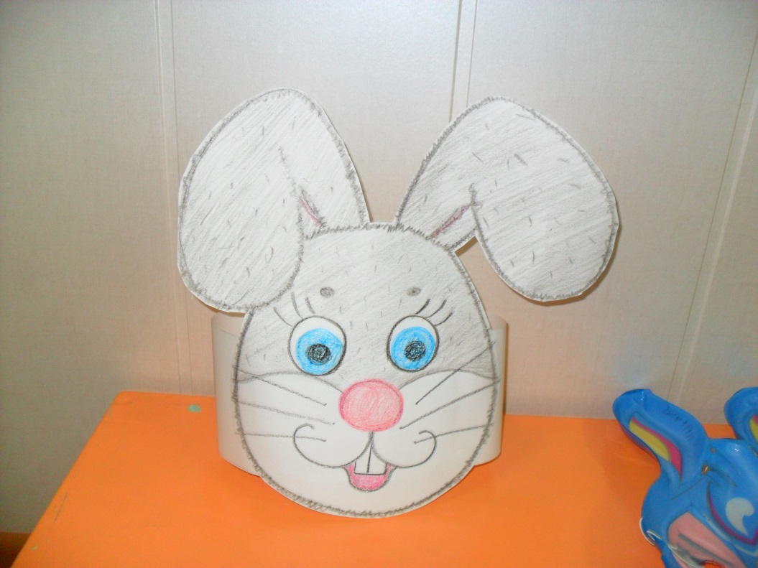
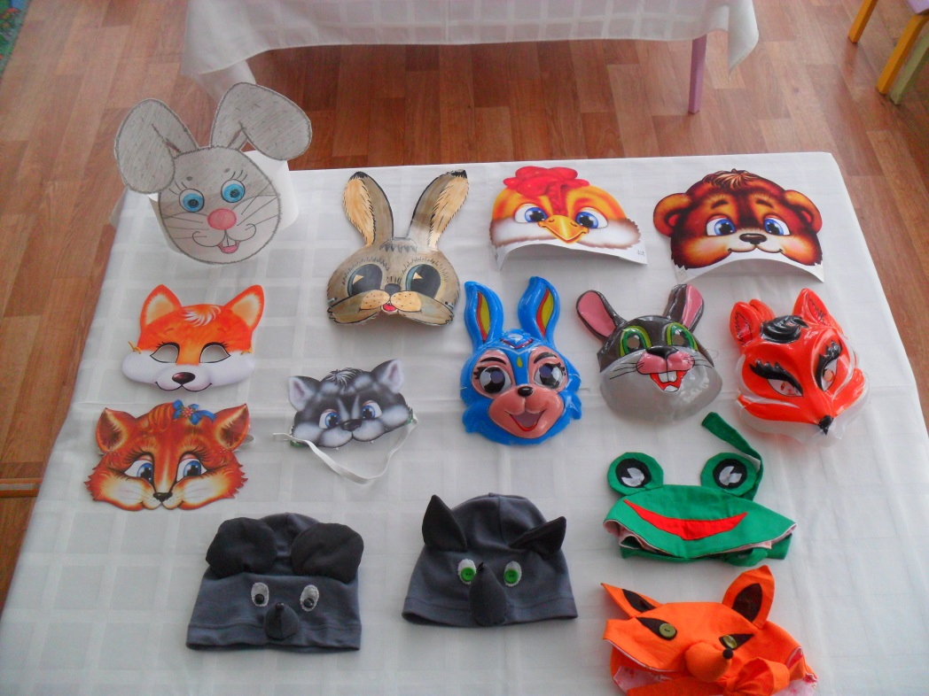
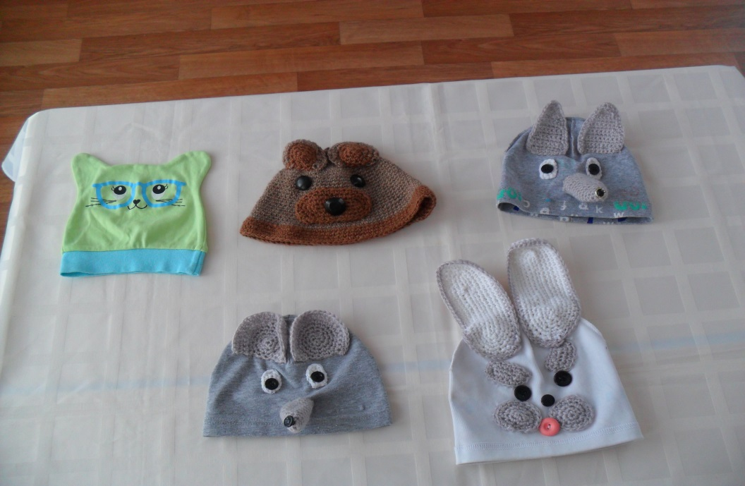
Фотоочет
Работа с родителями.
Изготовление масок героев сказки «Теремок» для сюжетного физкультурного занятия.

Slide 10
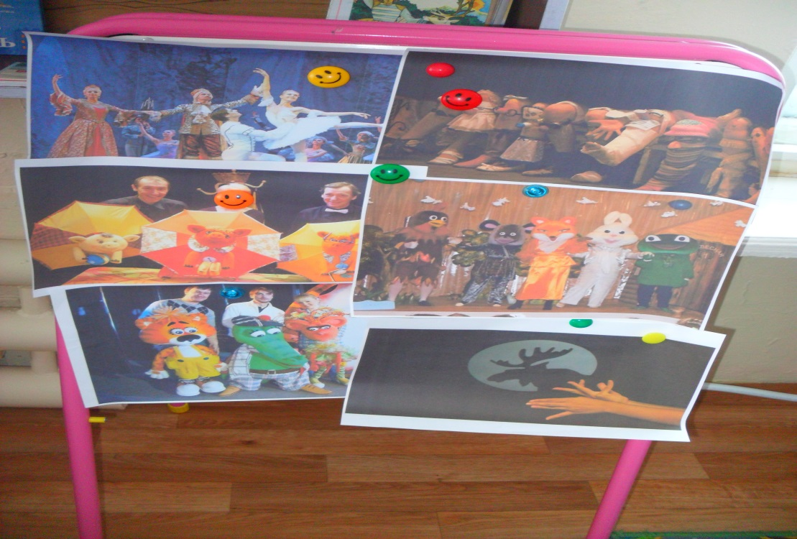
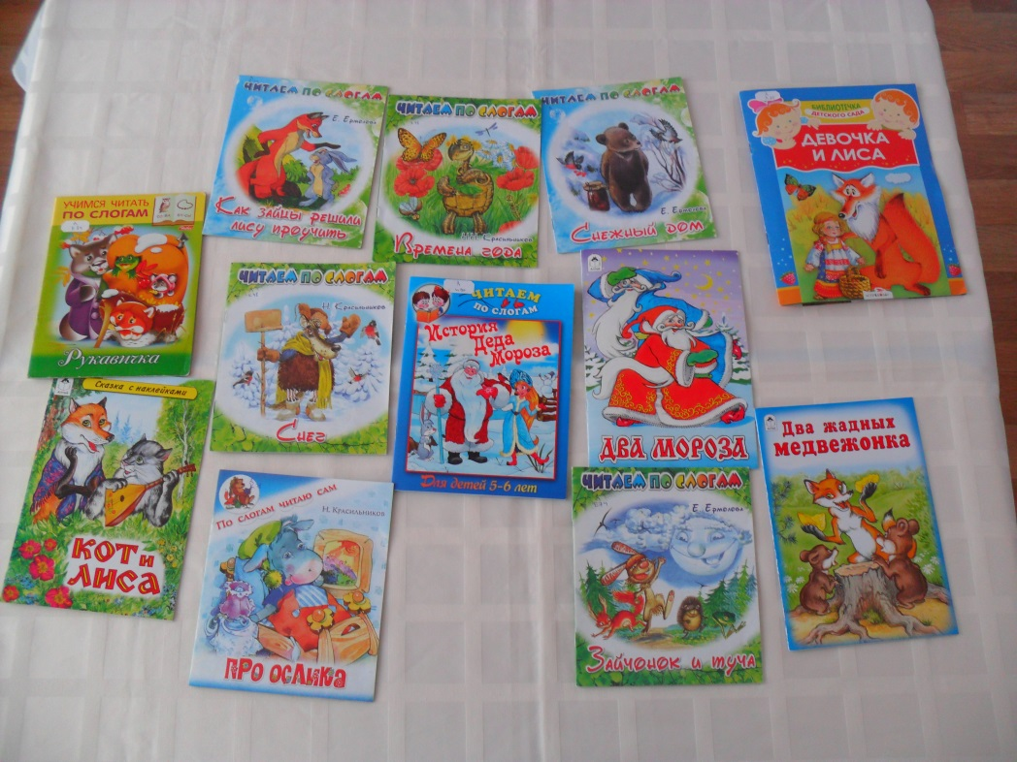
Беседы о театрах.
Беседы о театре.
Чтение худ. Литературы.

Slide 11
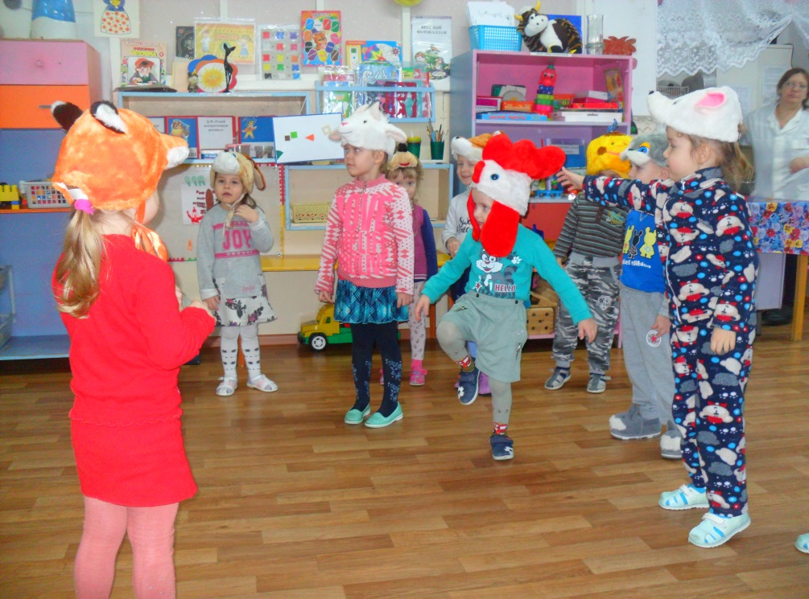
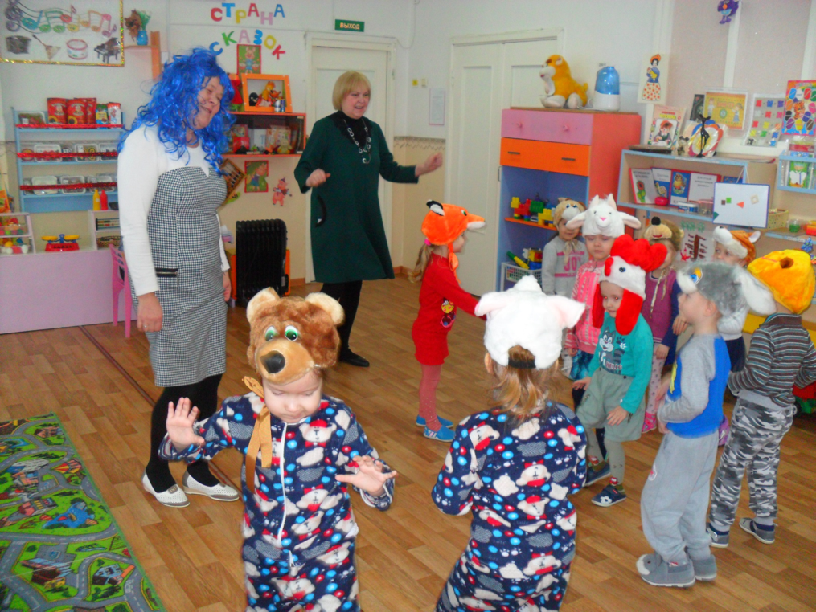
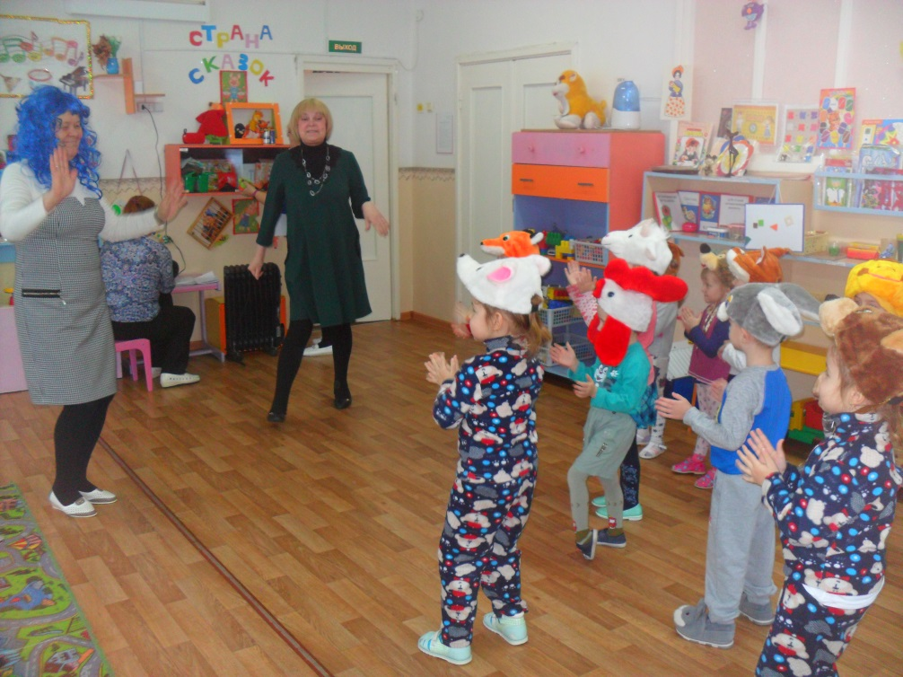
Театрализованная деятельность с музыкальным руководителем и воспитателями

Slide 12
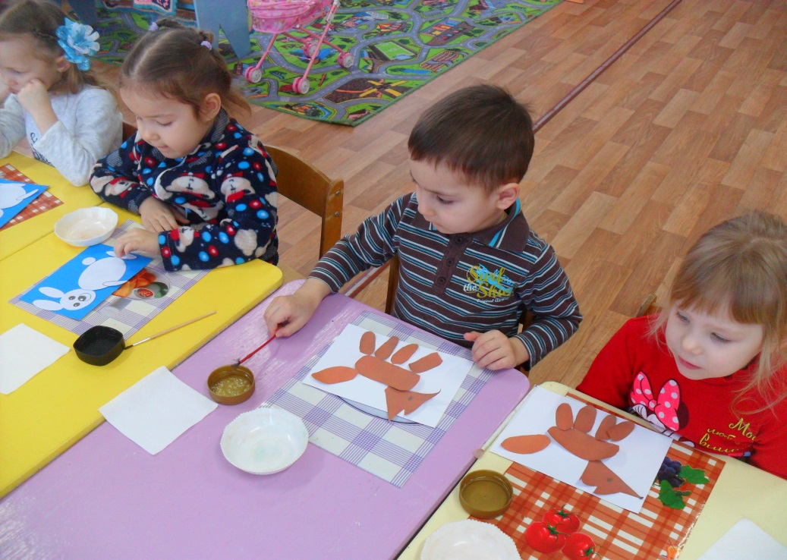
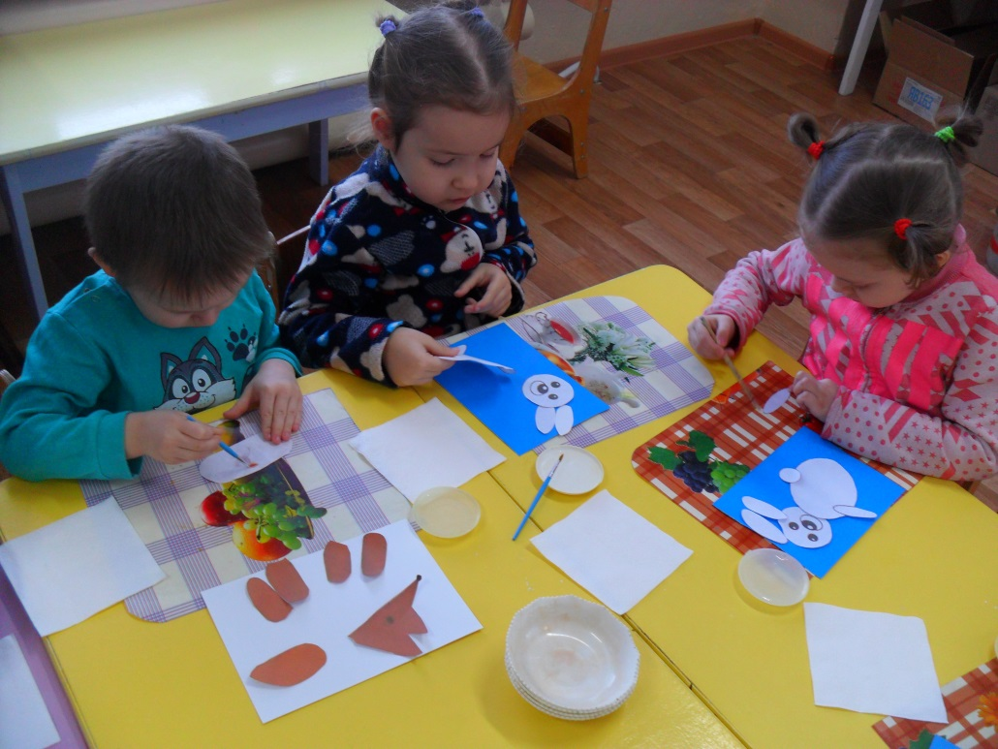
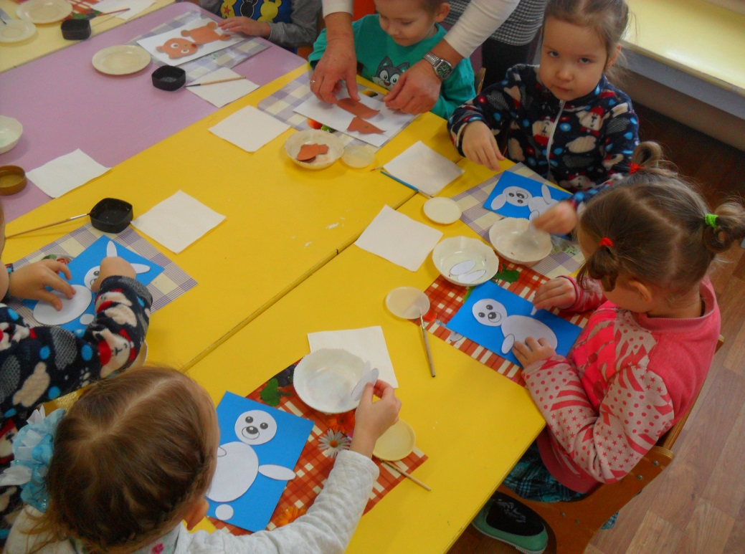
Аппликация героев сказки «Теремок»

Slide 13
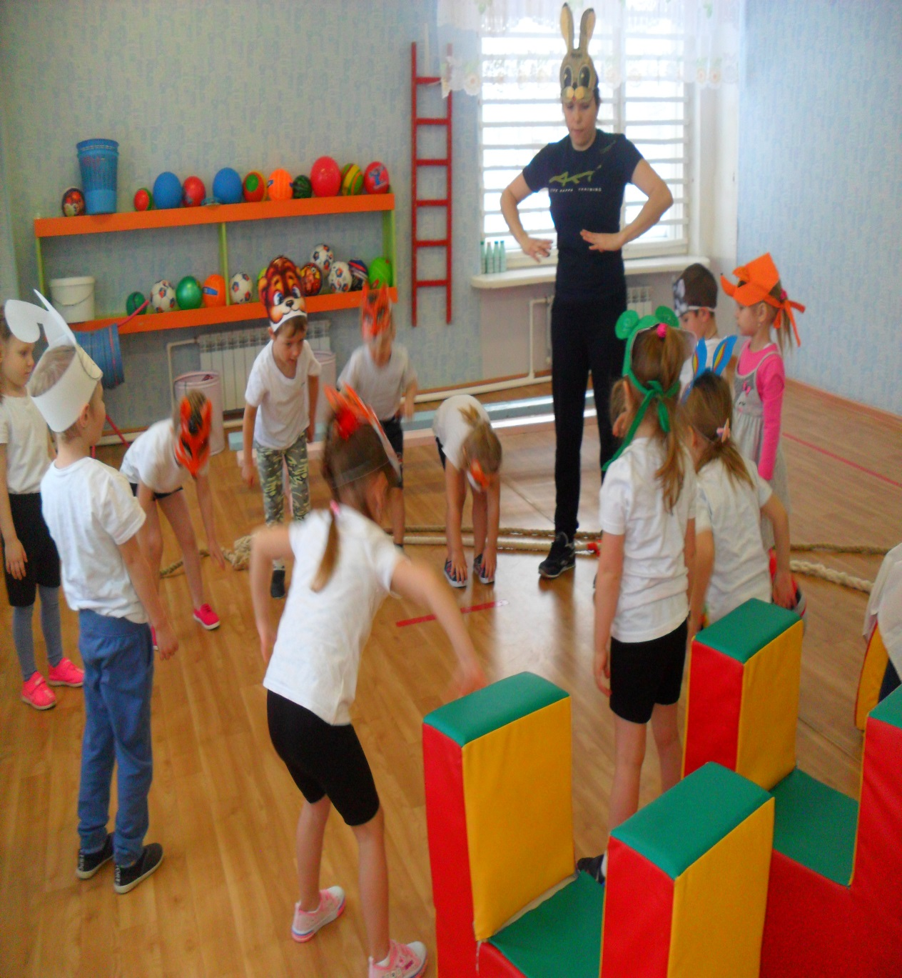
Сюжетное занятие «Теремок»
Началось занятие с того что ребята превратились в героев из сказки Теремок .
Маску заранее изготовленную с родителями.
Разминка «Зверята»

Slide 14
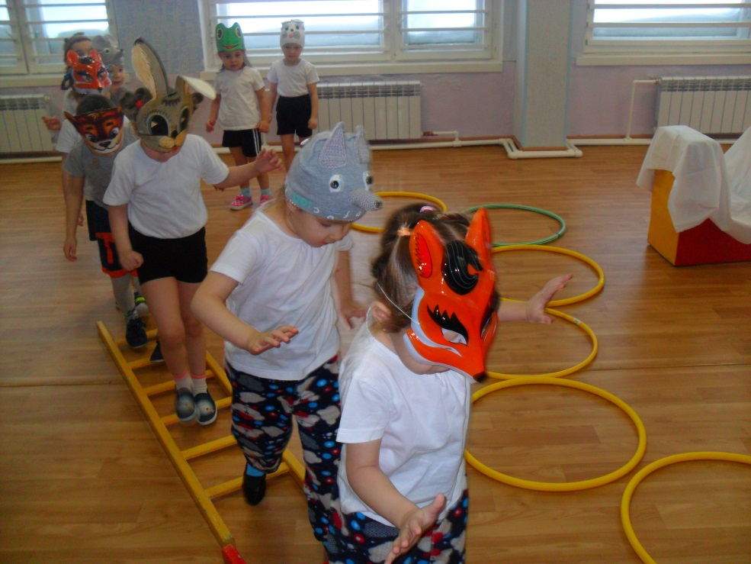
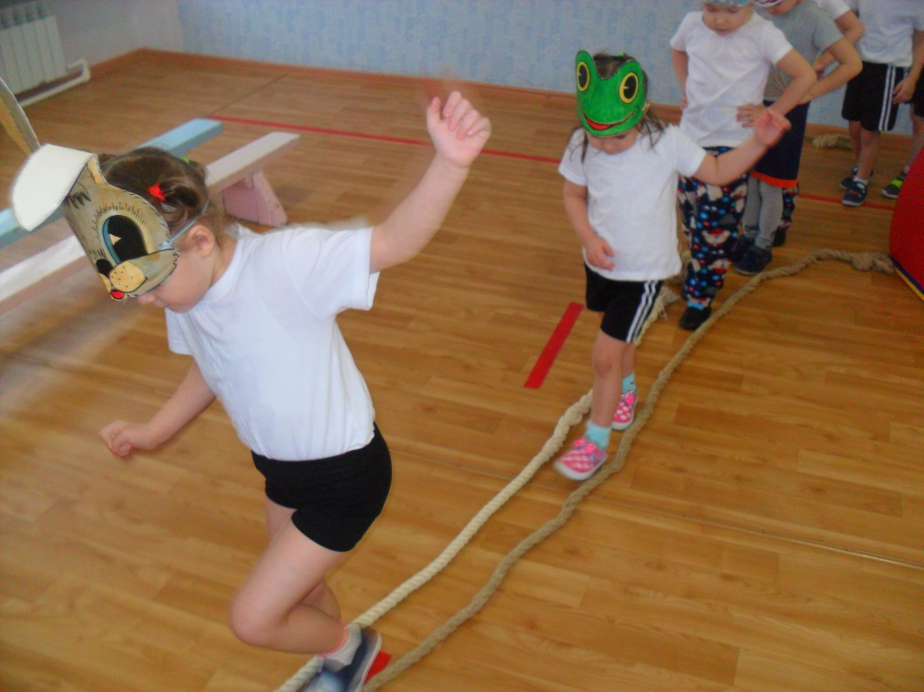
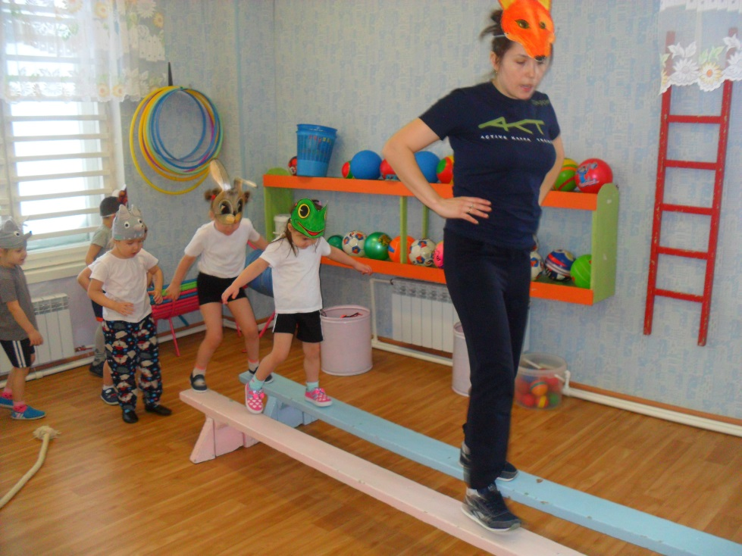
Отправились на поиски теремка преодолевая разные препятствия.

Slide 15
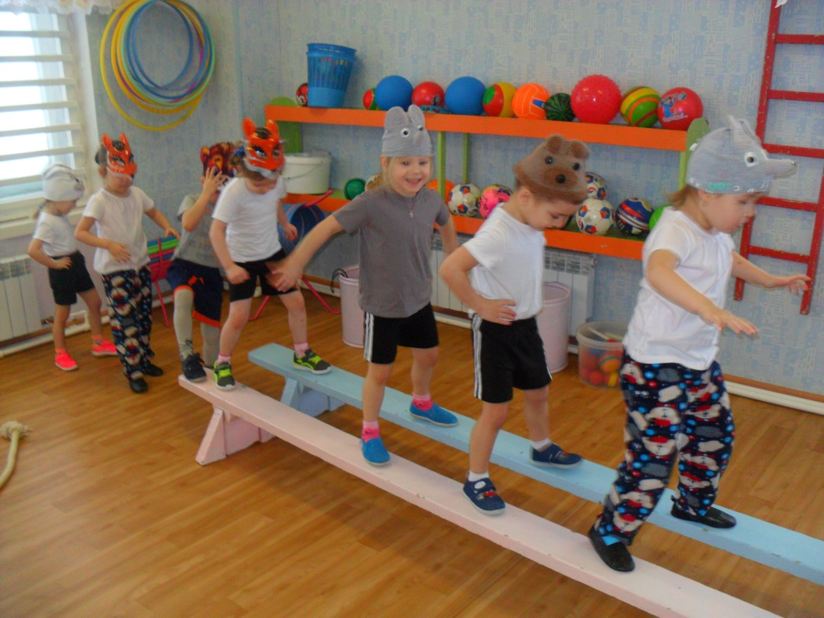
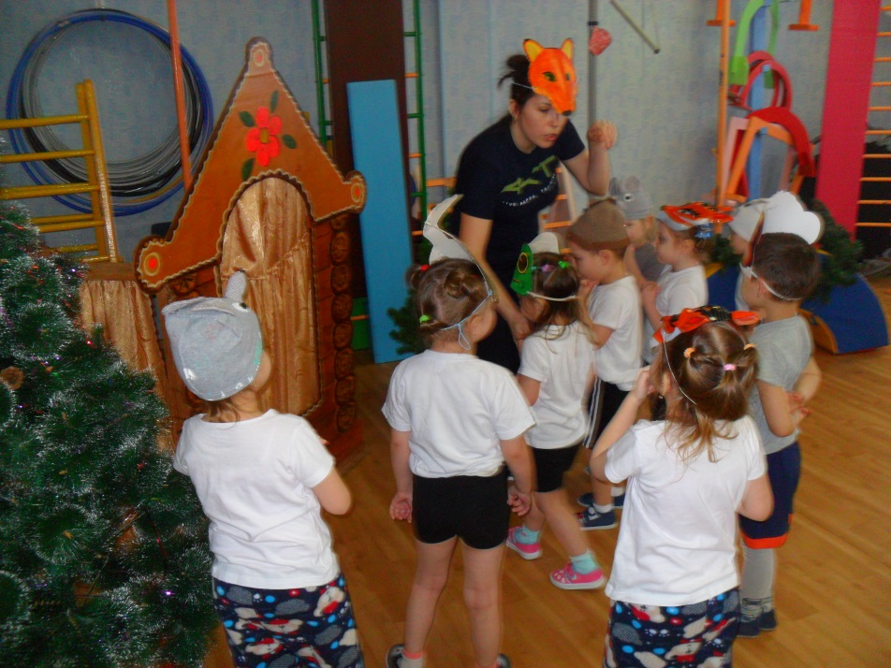
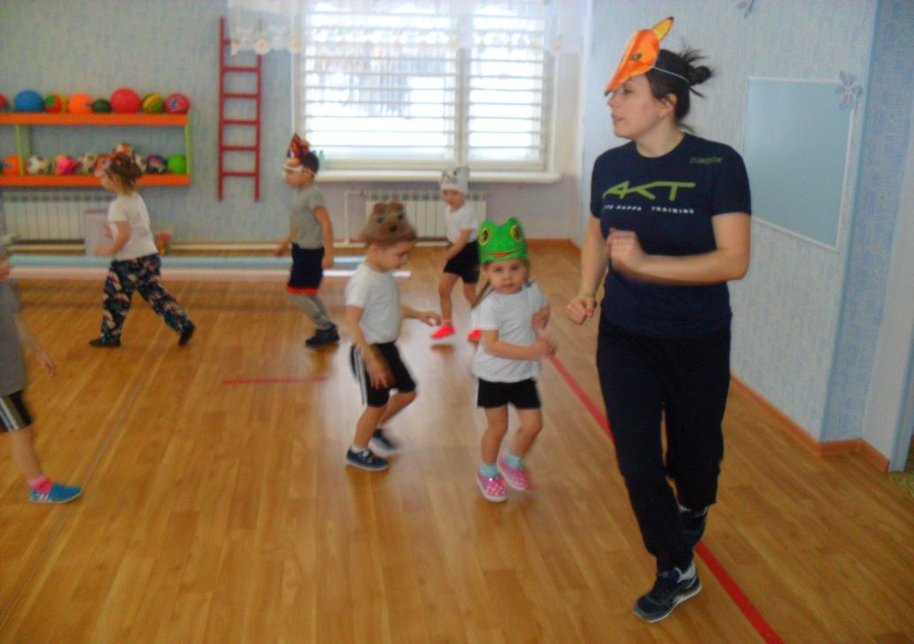

Slide 16
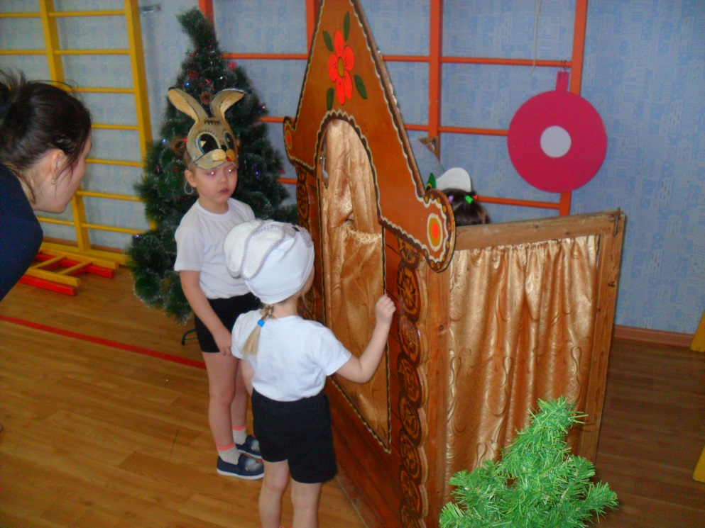
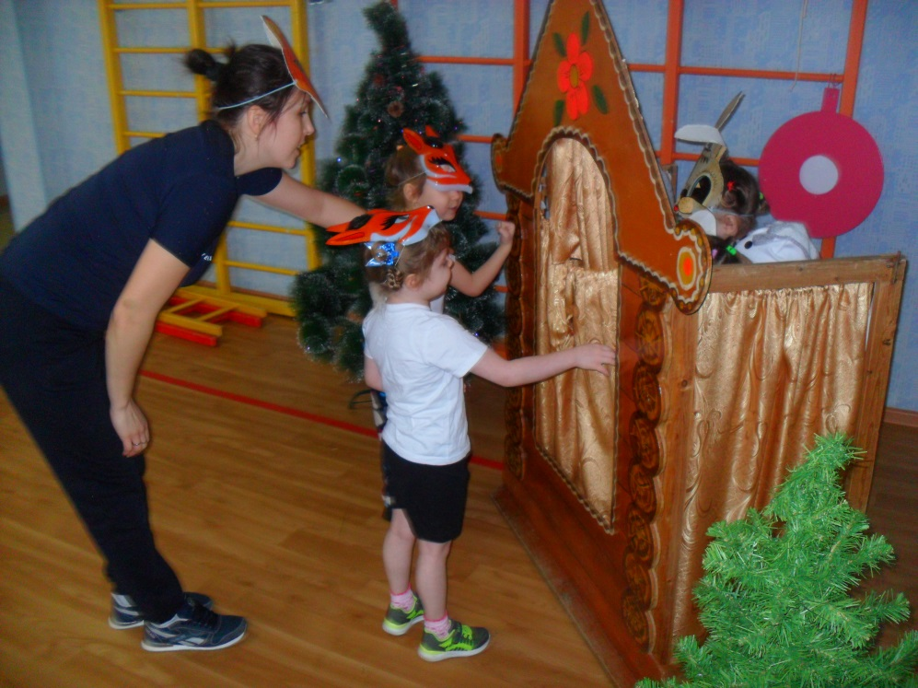
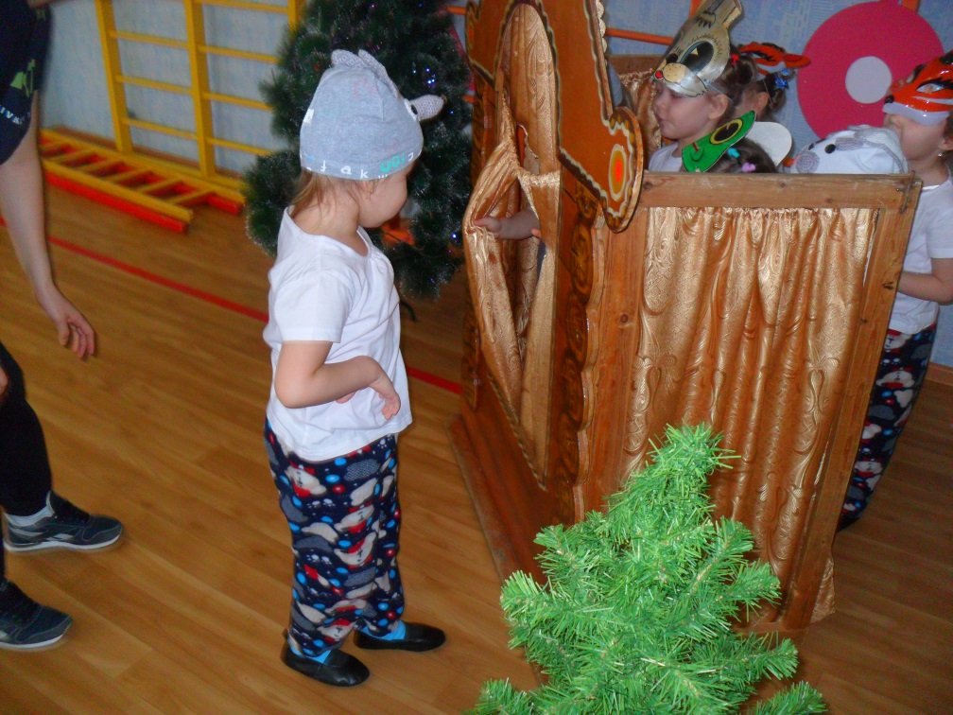
Небольшая инсценировка сказки Теремок.
Ребята подходят к теремку в последовательности, как в сказке
Небольшая инсценировка сказки Теремок.
Ребята подходят к теремку в последовательности, как в сказке

Slide 17
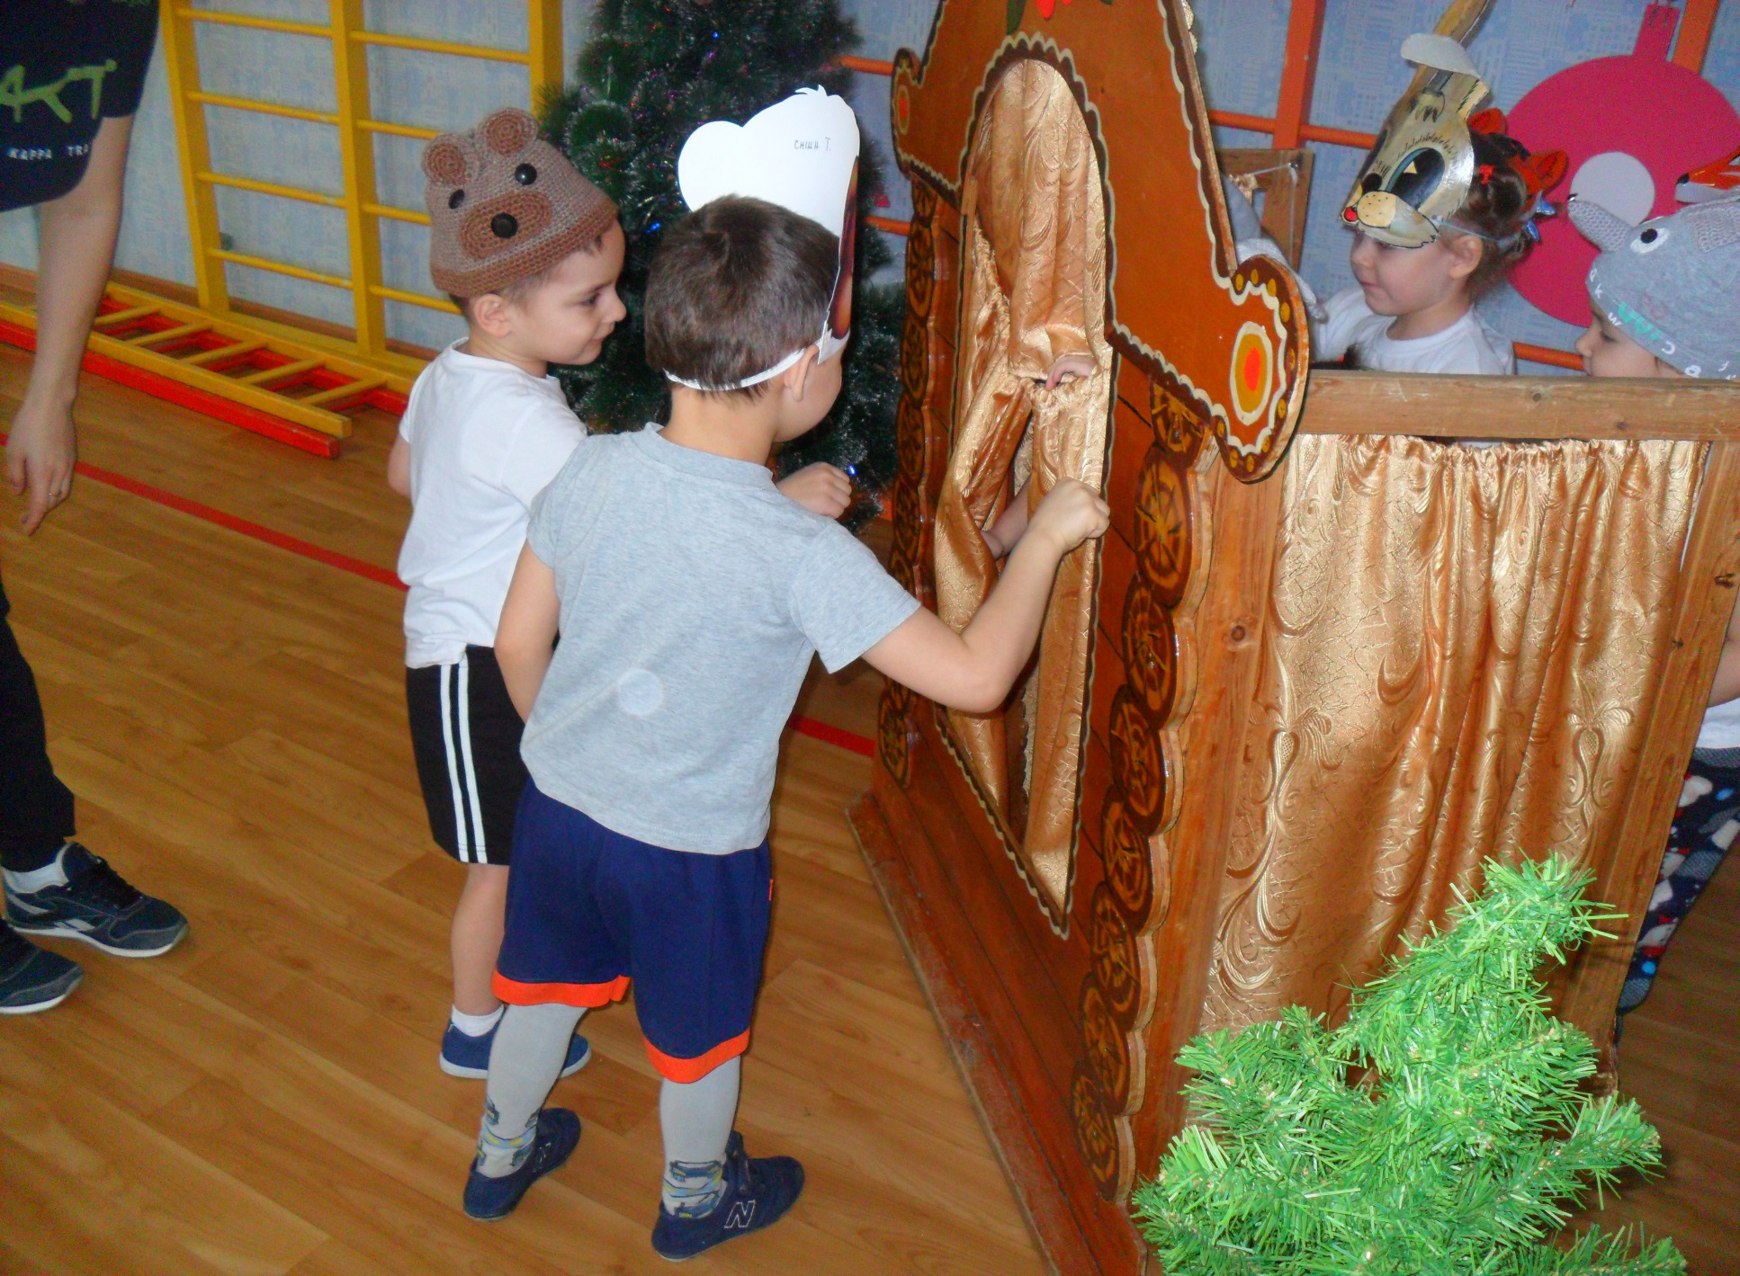

Slide 18
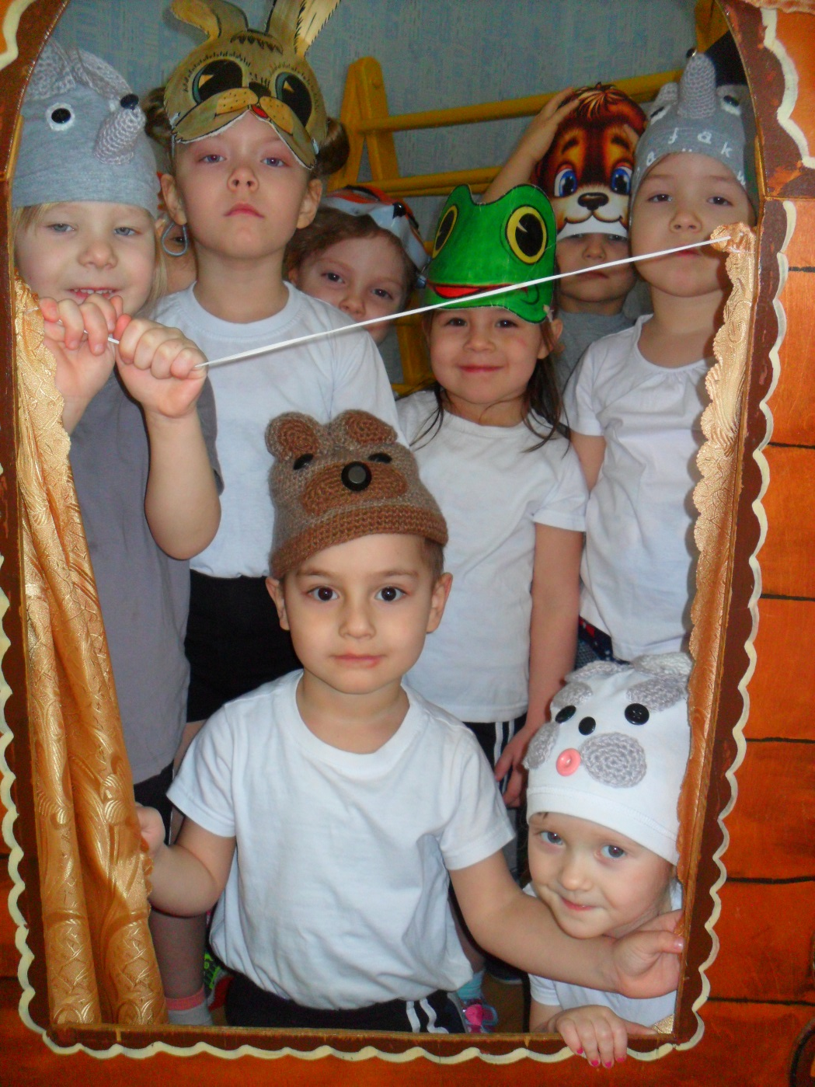
Вывод: У детей повысился интерес физкультурным занятиям, повысилась координация и движений, мелкой моторики руки, снятие мышечного напряжения, формирование правильной осанки ;уровень знаний о театре как искусстве; умение узнавать персонажей и отношения между ними; понимание детьми сюжета; способность понимать связь между событиями и строить умозаключения; повысилась речевая активность. Стали более совершенными, умение инсценировать. Более развито чувство партнерства. Использование театральной деятельности способствовало совершенствованию развития двигательной активности творческому развитию детей, эмоциональной отзывчивости; расширению словарного запаса.

Slide 19

Спасибо
за
внимание!

